Slide 1
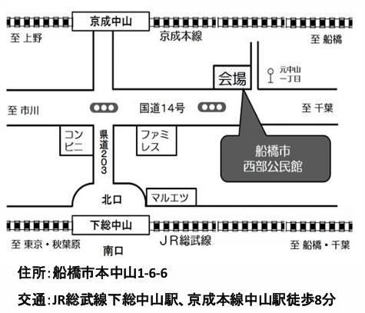
２０２５年度 第１回
東関越地域集会 開催案内
２０２５年度 第１回 地域集会を下記要領で開催いたします。
■日 時 ２０２５年１月2６日（日） 10：00～16：30
■場 所 船橋市西部公民館
船橋市本中山1-6-6
JR総武線下総中山駅、京成本線中山駅徒歩8分
※公共交通機関をご利用ください。
・入室後、受付を済ませてから、ご着席ください。
【集会内容（予定）】・変更になる場合があります。
◆各サービス委員会報告
◆2024年度 東関越地域決算報告、監査報告及び承認
◆各サービス委員会報告
◆常任理事会 財務報告
◆議題提案
◆良心集会
◆その他
■代議員が欠席するグループへ
同じグループのメンバーが代理として出席することができます。
下記「代理出席届」を当日受付に提出してください。
副代議員、あるいは連絡員として登録しているメンバーが出席する
場合は「代理出席届」は不要です。
ただし連絡員は議決権のないオブザーバー参加となります。なお、
当日、代議員に変更登録することは可能です
切り取り線
AA東関越地域集会議長団宛 2025年 月 日
代理出席届
地区・グループ名 代理出席者氏名

